Slide 1
PERHITUNGAN DIMENSI DAN PENULANGAN BALOK
MOMEN di dapat dari TUGAS 2 ANSTRUK LANJUTAN)
DALAM PEMBAHASAN INI HANYA DIMENSI BALOK SAJA BELUM PEMBAHASAN KOLOM PORTAL

Slide 2
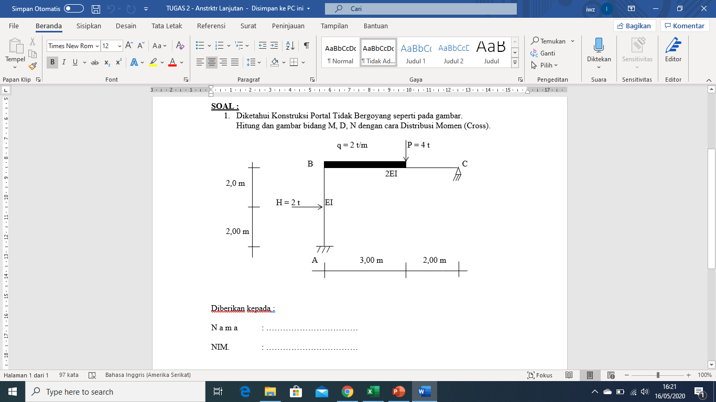
Kemudian rencanakan dimensi dan penulangan balok BC saja.

Slide 3
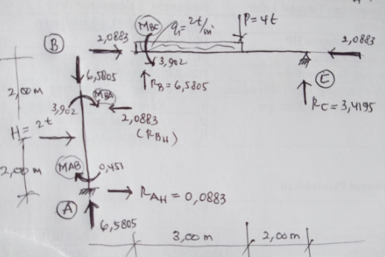
Free Body Diagram hasil Analisa strukturnya

Slide 4
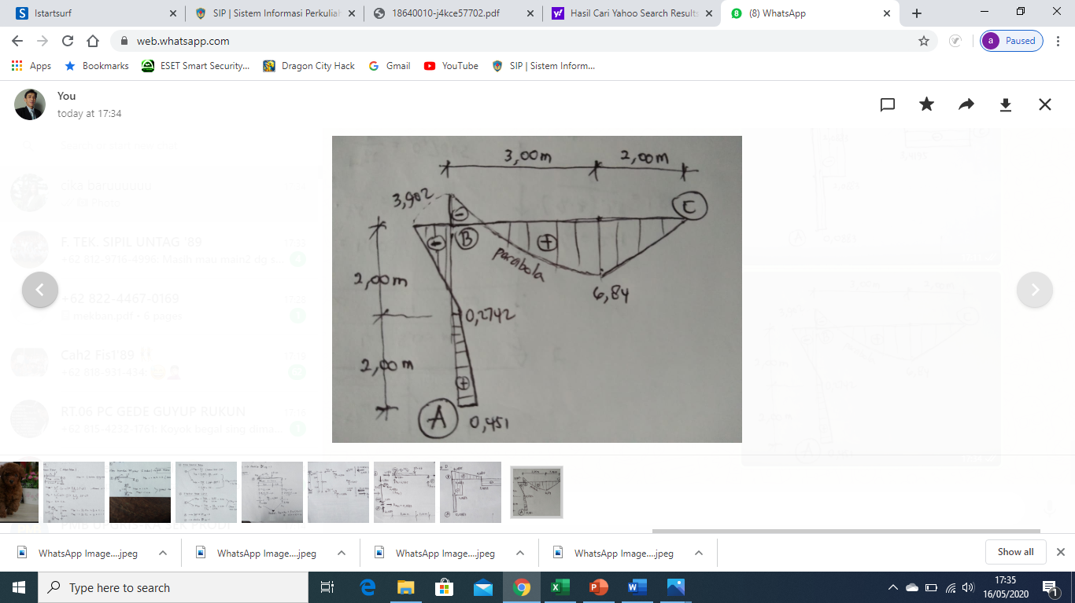
Bidang Momen

Slide 5
Batang atau Balok BC
Melihat Bidang Momen pada Balok BC :
Mtumpuan = 3,902 ton.m
= 3,902. 10^6 kg.mm
= 3,902. 10^7 N.mm
Mlapangan = 6,84 ton.m
= 6,84. 10^7 N.mm
Ket :
1 ton = 10^3 kg
1 kg = 10 N
1 m = 10^3 mm
B

Slide 6
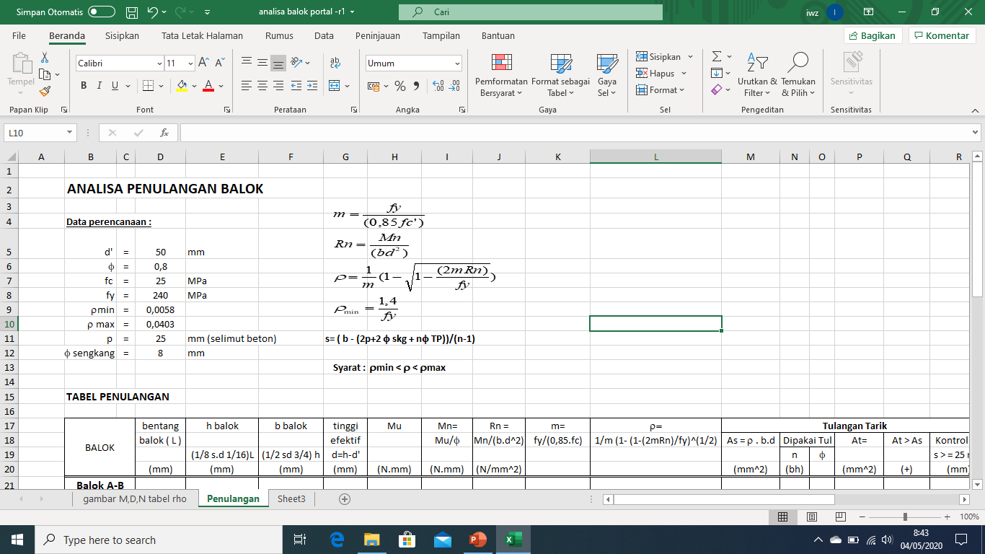

Slide 7
ANALISA DIMENSI DAN PENULANGAN BALOK
Daerah Tumpuan Balok.
Mtumpuan (Mu) = 3,902. 10^7 N.mm
Bentang Balok : L = 5,00 m atau 5000 mm
Dimensi balok :
h = (1/8 s.d 1/16 ) L = 1/11 x 5000 = 454,5 dibulatkan 450 mm.
b = (1/2 s.d ¾ ) h = ½ x 450 = 225 dibulatkan 200 mm
Tinggi efektif balok (d) = h-d’ = 450 – 50 = 400 mm
Mn = Mu/Ф = 3,902. 10^7 / 0,8 = 4,88. 10^7 N.mm
Rn = Mn/(b.d^2) = 4,88.10^7 / ( 200 . 400^2) = 1,5242 N/mm^2
m = fy/(0,85.fc’) = 240 / (0,85. 25) = 11,294
ρ = 1/m . (1- Ѵ1- (2.m.Rn)/fy )
= 1/11,294 . ( 1 – Ѵ1 – (2. 11,294 . 1,5242)/240 )
= 0,0066 > ρmin = 0,0058 (oke)

Slide 8
As = ρ . b. d = 0,0066 . 200. 400
As = 527,73 mm2
(tulangan Tarik tumpuan)
dipakai tulangan 3 ϕ 16 At= 0,25. π. ϕ^2 . n
At = 0,25. 3,14. 16^2 . 3
At = 602,88 mm2
At > As
602,88 mm2 > 527,73 mm2 (oke)
Kontrol jarak antar tulangan (s)
s = b – (2.p + 2. ϕskng + n.ϕTP)
(n-1)
s = 200 – (2. 25 + 2. 8 + (3. 16))
(3 – 1)
s = 43 mm > 25 mm (oke)
(tulangan tekan tumpuan)
As’ = 0,5. As = 0,5 . 527,73 = 263,8 mm2
Dipakai tulangan : 2 ϕ 16 ( At’ = 401,92 mm2) > As’ (oke)
2. Daerah Lapangan Balok.
Mlapangan (Mu) = 6,84. 10^7 N.mm (prinsip sama, lihat table)

Slide 9
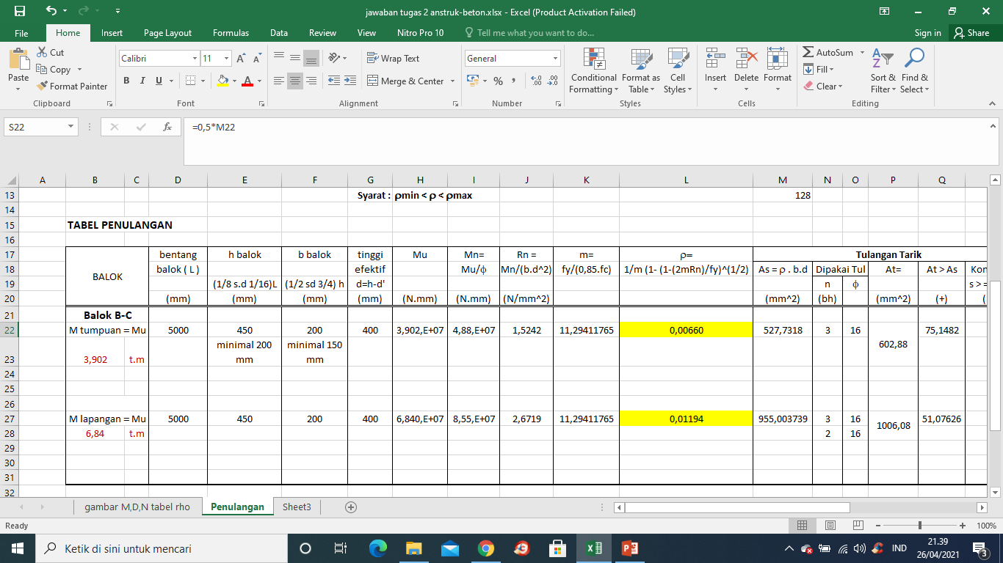
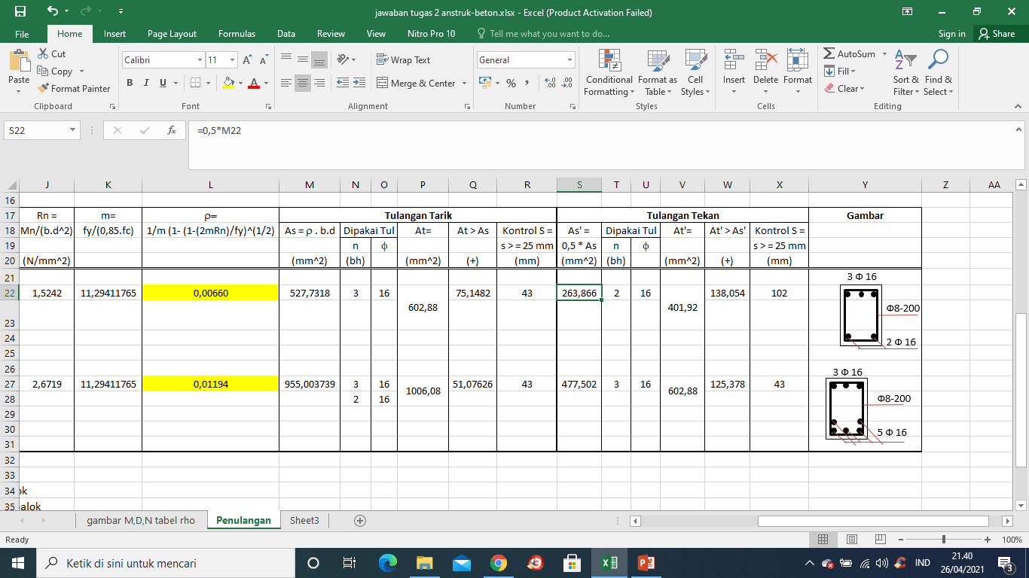

Slide 10
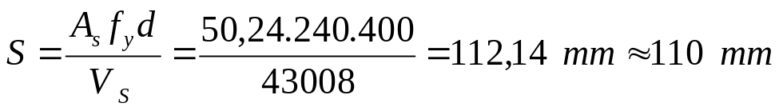
Analisa Tulangan Geser
VU > Ø Vc → perlu tul. Geser sengkang
Vu < Ø Vc → tidak perlu perhitungan tul. Geser sengkang cukup memakai tul geser praktis- Φ 8 – 200 mm)
V_{C} = 1/6 x (√f_{c}’) xb_{W}x d
= 1/6(√25). 200 mm . 400 mm = 66666,67 N
Ø VC = 0,6 . 66666,67 = 4. 10^4 N
VU > Ø VC → perlu perhitungan tul. Geser sengkang
6,5805. 10^4 N > 4. 10^4 N
Analisa Perhitungan tulangan Geser:
V_{S perlu} = V_{U}/Ø – V_{C}= (6,5805.10^4 /0,60) – 66666,67
= 43008 N
Bila menggunakan sengkang Ø 8 maka As = 50,24 mm2
Data2 :
Vu = 6,5805 ton
= 6,5805.10^4 N
fc = 25 Mpa
fy = 240 MPa
b = 200 mm
h = 450 mm
d’ = 50 mm
d= h-d’ = 450 – 50 = 400 mm
1 kg = 10 N
N/mm^2 = MPa
As= 0,25 x π x D^2
= 0,25. 3,14 . 8^2
= 50,24 mm^2
Jadi besi sengkang yang dipakai :
Ø 8 – 110 mm untuk daerah tumpuan (1/4 dari L)
Ø 8– 150 mm untuk daerah lapangan

Slide 11
TERIMA KASIH

